Slide 1

Prototipo de Control y Medición en un Tanque Esférico
Aristizábal Bossa William Alejandro
Maya Rosas Jhon Sebastián (898812)
Useda Gonzalez Carlos Daniel (940736)
Vega Porras Kehint David (912293)
Nieto Bello Javier Esneider (872091)
Cala Celis Jhilmer Alejandro (909336)

Slide 2

Introducción

Slide 3

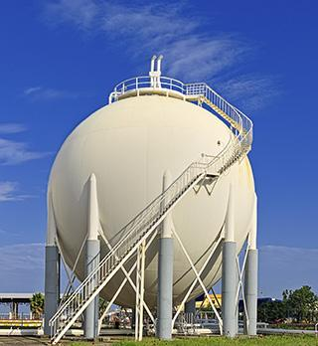
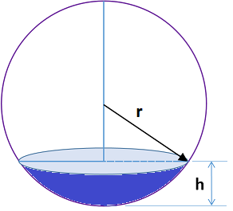
Introducción
El uso de herramientas basadas en cálculo multivariado, como integrales triples y volúmenes de casquetes esféricos, permite determinar con mayor precisión la cantidad de agua almacenada en tanques elevados esféricos y mejorar su gestión.

Slide 4

Planteamiento del Problema

Slide 5

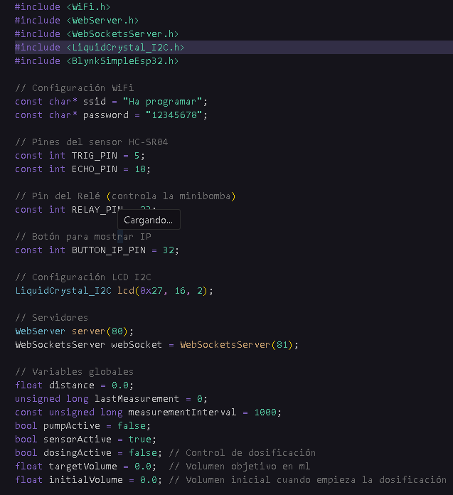
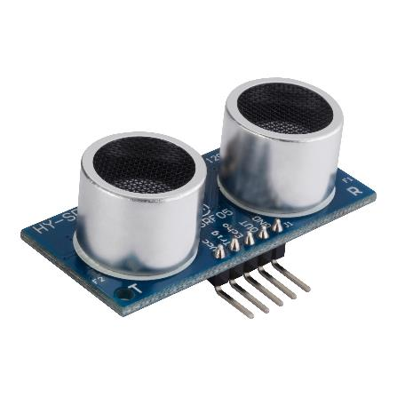
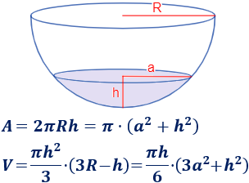
Planteamiento del Problema
Esta solución aplica Cálculo Multivariado para calcular con precisión el agua disponible en un tanque, ofreciendo una herramienta útil para la gestión hídrica. Además, integra matemáticas, programación y sensores, brindando un aprendizaje práctico y una alternativa para mejorar el control del agua en comunidades que dependen de tanques de almacenamiento.

Slide 6

Justificación

Slide 7

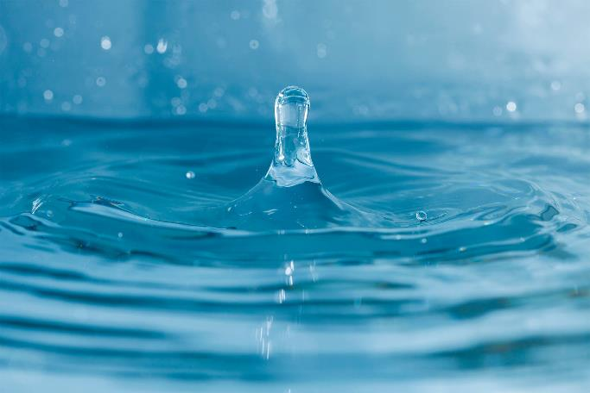
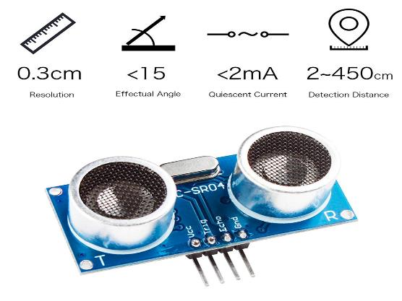
Justificación
Esta solución aplicara conceptos de Cálculo Multivariado para calcular con precisión la cantidad disponible que habrá en el tanque esférico, se emplearon matemáticas, programación y electrónica para poder lograr la medición con exactitud.

Slide 8
Objetivos

Slide 9
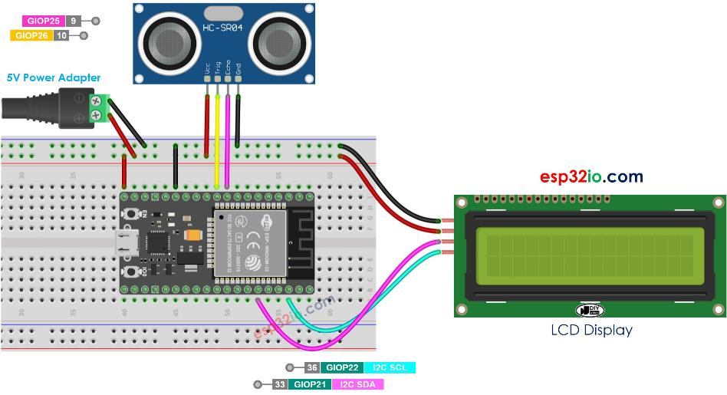
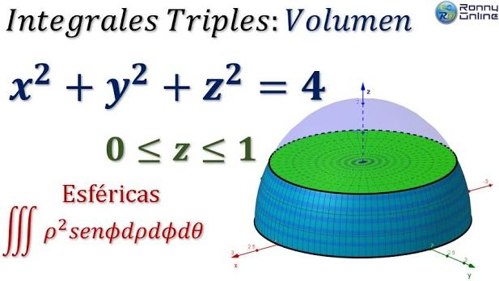
Objetivo General
Determinar con precisión la relación entre el volumen y la altura del agua en un tanque esférico de almacenamiento, aplicando integrales triples y métodos numéricos del Cálculo Multivariado, implementando un prototipo de medición con sensor ultrasónico HC-SR04, módulo ESP32 y pantalla LCD que permita monitorear el nivel del agua y validar experimentalmente los resultados teóricos.

Slide 10
Objetivos Específicos
Deducir el volumen de una esfera mediante integrales triples y obtener la fórmula del volumen del casquete esférico.
Diseñar y ensamblar un prototipo con sensor ultrasónico HC-SR04, un ESP32 y mostrar datos en una pantalla LCD.
Comparar los resultados teóricos y numéricos con las mediciones experimentales.

Slide 11
Marco Referencial

Slide 12
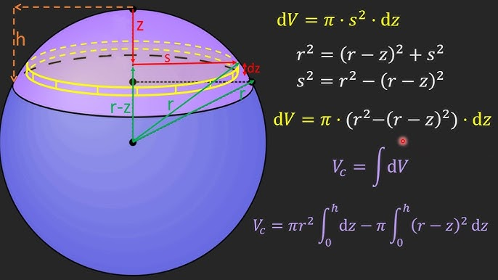
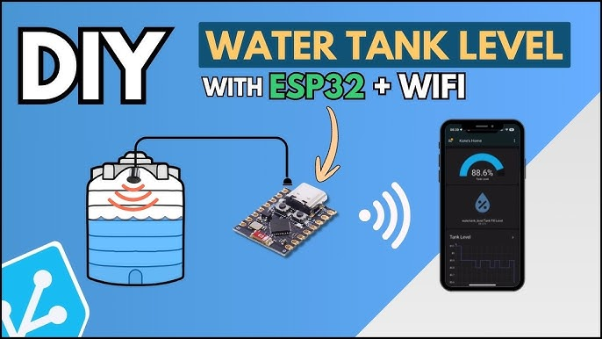
Estado del Arte
Numerical integration with polynomial exactness over a spherical cap (Integración numérica con exactitud polinómica sobre un casquete esférico).
Construye un lector de volumen de tanque por menos de $30 usando ESP32.
Spherical Cap Volume Formula with Solved Examples (Fórmula de volumen de tapa esférica con ejemplos resueltos).

Slide 13
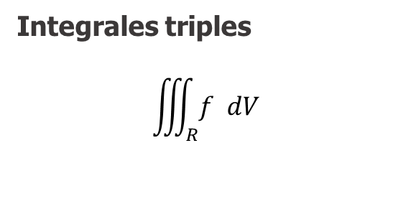
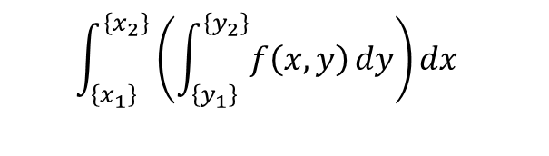


Marco Teórico
Integrales triples $$\iiint_{R}{f dV}$$
Integrales Dobles $$\int_{\left\{y_{1}\right\}}^{\left\{y_{2}\right\}}{\left(\int_{\left\{x_{1}\right\}}^{\left\{x_{2}\right\}}{f\left(x, y\right)}dx\right)dy}$$
Se puede calcular el mismo volumen cambiando el orden de integración:
$$\int_{z_{1}}^{z_{2}}{\int_{y_{1}\left(z\right)}^{y_{2}\left(z\right)}{\int_{x_{1}\left(y,z\right)}^{x_{2}\left(y,z\right)}{f\left(x,y,z\right)} dx dy dz}}$$
$$\int_{\left\{x_{1}\right\}}^{\left\{x_{2}\right\}}{\left(\int_{\left\{y_{1}\right\}}^{\left\{y_{2}\right\}}{f\left(x, y\right)}dy\right)dx}$$

Slide 14
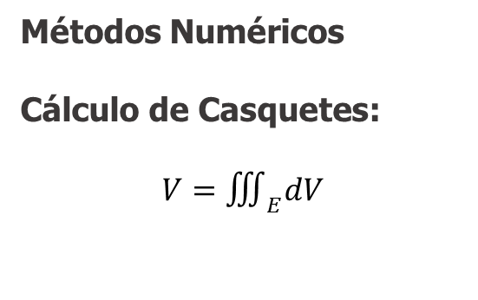
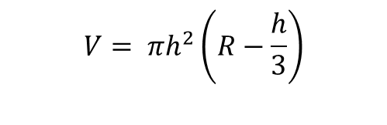
Marco Teórico
Métodos Numéricos
Cálculo de Casquetes: $$V=∭_{E}dV$$
Para una esfera de radio R, el volumen del casquete se deduce como:
$$V= πh^{2}\left(R−\frac{h}{3}\right)$$

Slide 15






Herramientas de Desarrollo
Lenguajes Implementados:

Slide 16
Metodologia

Slide 17

Metodología
Metodología Implementada: Desarrollo Incremental con Prototipado Evolutivo.
Análisis y Diseño
Desarrollo Modular de los Componentes Matemáticos y Computacionales
Construcción Incremental del Prototipo Físico
Integración del Sistema de Medición
Pruebas, Validación y Ajustes Progresivos

Slide 18
Procedimientos

Slide 19

Procedimientos
Materiales: Esfera impresa en 3d, mangueras, válvulas de paso, materiales decorativos de estructuras.
Componentes electrónicos: Sensor Hc sr04, relé 3.3v 110v, esp32, expansión de esp32, mini bomba, Lcd 16x2 i2cc, botón, cable tipo C, Cables principalmente hembra, y macho macho, y macho hembra y Batería recargable 9v.
Herramientas: 1 Pistola de silicona, 1 Segueta, 1 Regla Metálica, 1 Lápiz, 1 Bisturí, 1 Piedra, 1 Multímetro, 1 Computador, 1 cable USB, Taladro.

Slide 20
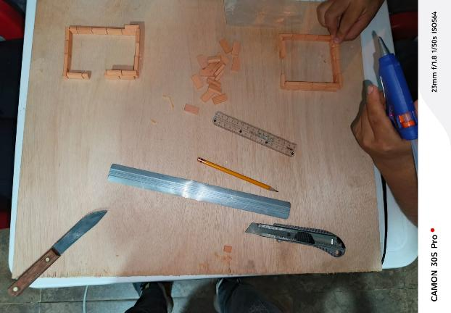
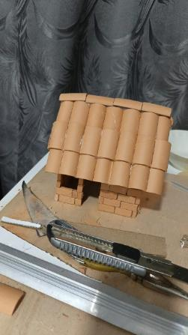
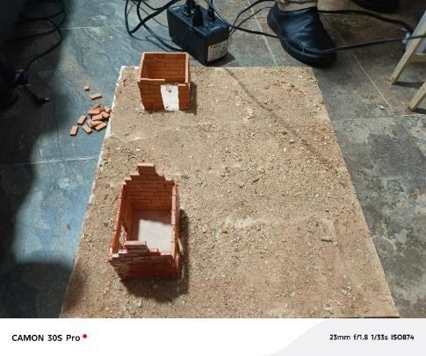
Procedimientos

Slide 21
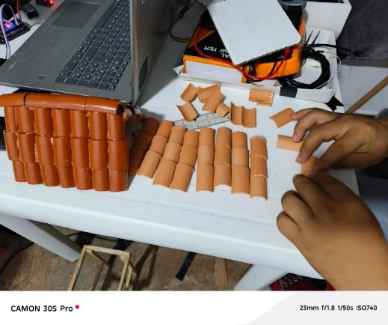
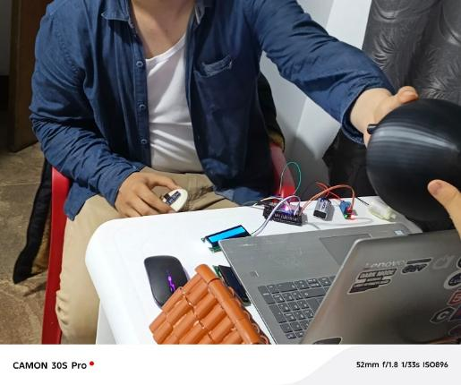
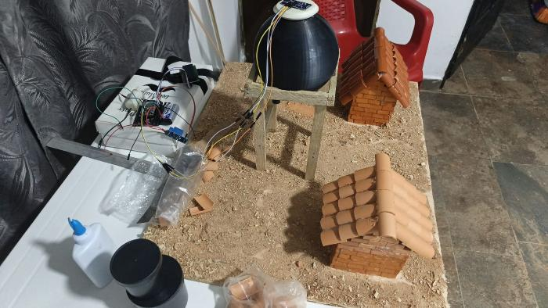
Procedimientos

Slide 22
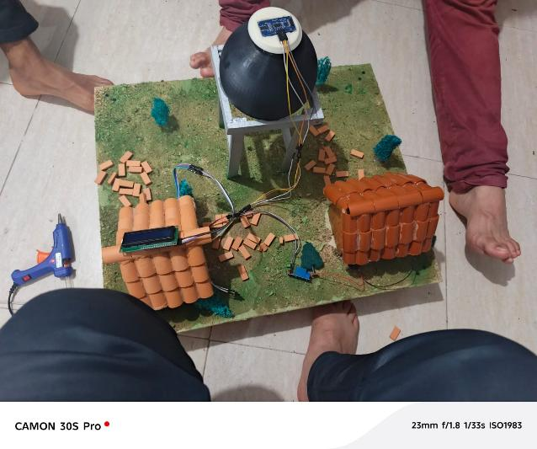
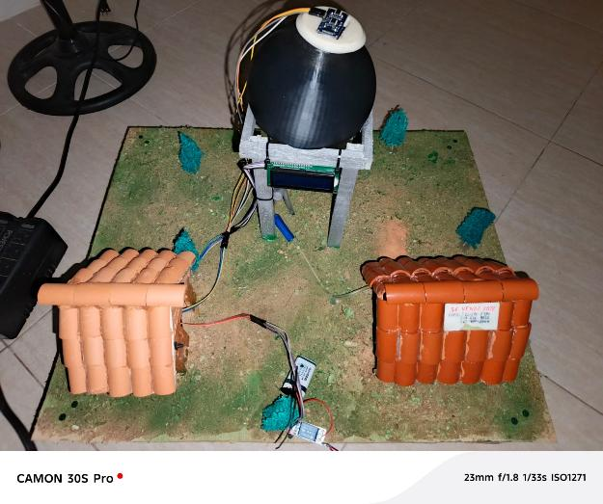
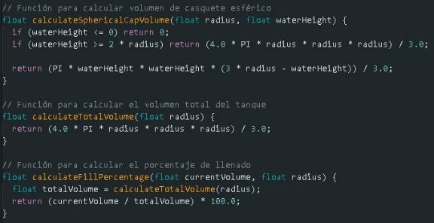
Procedimientos

Slide 23
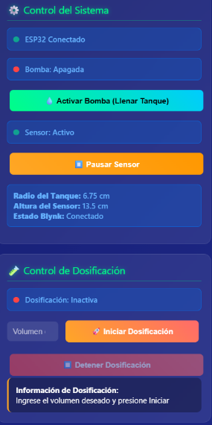
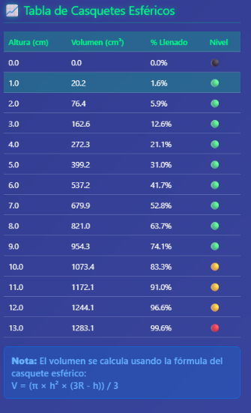
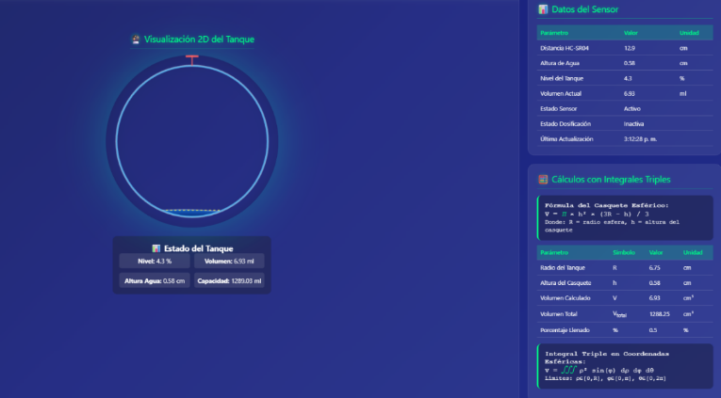
Procedimientos

Slide 24
Resultados

Slide 25
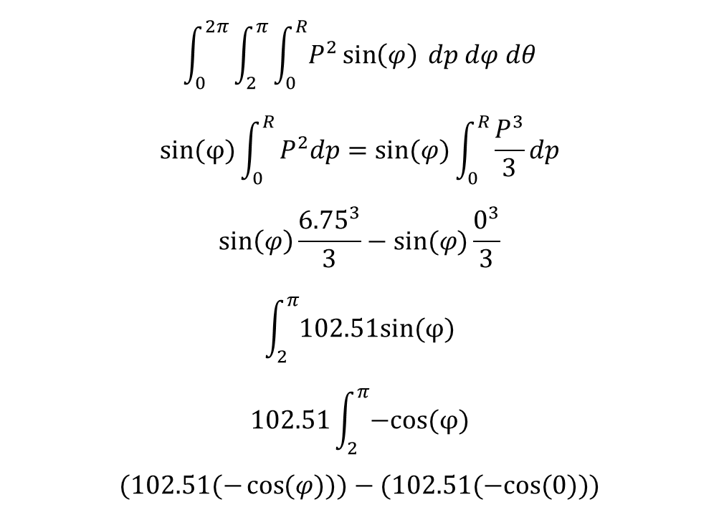

Resultados
Cálculo de la Integral triple en coordenadas esféricas:
$$\int_{0}^{2π}{\int_{2}^{π}{\int_{0}^{R}{P^{2}}}}\sin\left(φ\right) dp dφ dθ$$
$$sin⁡(φ)\int_{0}^{R}{P^{2}dp=sin⁡(φ)\int_{0}^{R}{\frac{P^{3}}{3}dp}}$$
$$\sin\left(φ\right)\frac{{6.75}^{3}}{3}−sin⁡(φ)\frac{0^{3}}{3}$$
$$\int_{2}^{π}{102.51sin⁡(φ)}$$
$$102.51\int_{2}^{π}{−cos⁡(φ)}$$
$$(102.51(−\cos{(φ)))−(102.51(−cos⁡(0)))}$$
$$\int_{0}^{2π}{205.02dθ}$$
$$205.02\int_{0}^{2π}{dθ}$$
$$205.02\left(2π\right)=1288.17$$

Slide 26


Resultados
Cálculo del casquete esférico:
$$V=\frac{π×h^{2}(3R−h)}{3}$$
$$V=\frac{π(13.5)^{2}(3\left(6.75\right)−13.5)}{3}$$
$$V=1288.24$$

Slide 27
Análisis y/o Interpretación de los Resultados

Slide 28



Análisis y/o Interpretación de los Resultados
El proyecto demuestra que unir matemáticas y tecnología permite medir con precisión el volumen de un tanque esférico. El prototipo con sensor ultrasónico confirmó los cálculos con un menor margen de error, mostrando que es una solución accesible y útil para mejorar la gestión del agua en zonas rurales.

Slide 29
Conclusiones

Slide 30



Conclusiones
El prototipo electrónico pudo obtener los datos mas exactos de las mediciones de volumen en el tanque, debido a los datos generados por el sensor, se interpretaban y calculaban los datos con los metodos de integración triple y calculo por casquetes esféricos reduciendo en gran manera el margen de error humano, y la rapidez de los cálculos.

Slide 31

Recomendaciones
Mejorar la precisión del sistema de medición
Optimizar la estructura del prototipo
Implementar almacenamiento y monitoreo remoto
Realizar pruebas en un tanque de mayor escala

Slide 32
Referencias

Slide 33
Referencias
Aljundi, L. (16 de 01 de 2024). ARDUINODOCS. Obtenido de ARDUINODOCS: https://docs.arduino.cc/learn/starting-guide/the-arduino-software-ide/
AWS. (2024). AWS. Obtenido de AWS: https://aws.amazon.com/es/what-is/ajax/
geeksforgeeks. (23 de Julio de 2025). Fórmula de volumen de tapa esférica con ejemplos resueltos. Obtenido de geeksforgeeks: https://www.geeksforgeeks.org/maths/spherical-cap-volume-formula/
Hesee, K. (23 de septiembre de 2011). Integración numérica con exactitud polinómica sobre un casquete esférico. Obtenido de SPRINGER NATURE Link: https://link.springer.com/article/10.1007/s10444-011-9187-2
Khan Academy. (2025). Integrales dobles. Obtenido de Khan Academy: https://es.khanacademy.org/math/multivariable-calculus/integrating-multivariable-functions/double-integrals-a/a/double-integrals
Khan Academy. (2025). Integrales triples. Obtenido de Khan Academy: https://es.khanacademy.org/math/multivariable-calculus/integrating-multivariable-functions/triple-integrals-topic/a/triple-integrals

Slide 34
Referencias
M mdn_. (2025). M mdn_. Obtenido de M mdn_: https://developer.mozilla.org/es/docs/Learn_web_development/Getting_started/Your_first_website/Creating_the_content
M mdn_. (2025). M mdn_. Obtenido de M mdn_: https://developer.mozilla.org/es/docs/Learn_web_development/Core/Scripting/What_is_JavaScript
M, S. (7 de junio de 2017). Construye un lector de volumen de tanque por menos de $30 usando ESP32. Obtenido de ubidots: https://help.ubidots.com/es/articles/937072-construye-un-lector-de-volumen-de-tanque-por-menos-de-30-usando-esp32#requirements

Slide 35


